Slide 1
Recitation 5
陈旭东

Slide 2
Outline
Problem Set 6
Review

Slide 3
Problem Set 6

Slide 4
Problem Set 6
主题：
连续时间傅里叶级数和傅里叶变换的计算

Slide 5


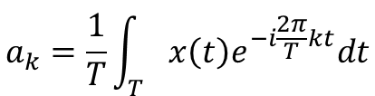
Problem 1
计算傅里叶级数系数$a_{k}$
首先确定信号的周期$T$
然后依据傅里叶级数公式
计算一个周期内的积分
$$a_{k}=\frac{1}{T}\int_{T}{x\left(t\right)e^{−i\frac{2π}{T}kt}dt}$$
分析公式
$$x\left(t\right)=\sum_{k=−∞}^{+∞}{a_{k}e^{i\frac{2π}{T}kt}}$$
综合公式

Slide 6
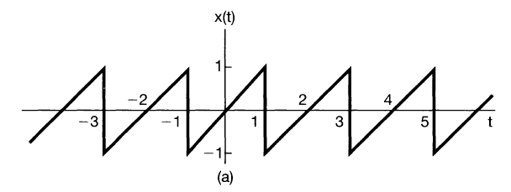
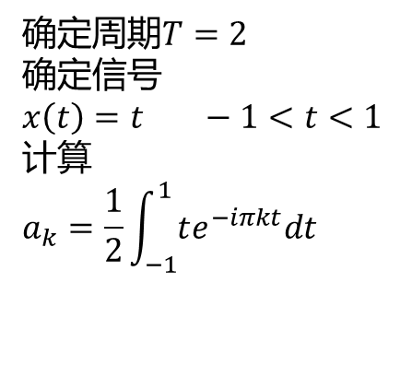
Problem 1
1
确定周期$T=2$
确定信号
$$x\left(t\right)=t −1<t<1$$
计算
$$a_{k}=\frac{1}{2}\int_{−1}^{1}{te^{−iπkt}dt}$$

Slide 7
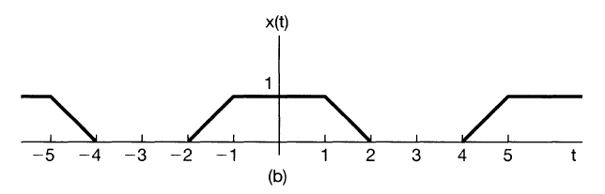
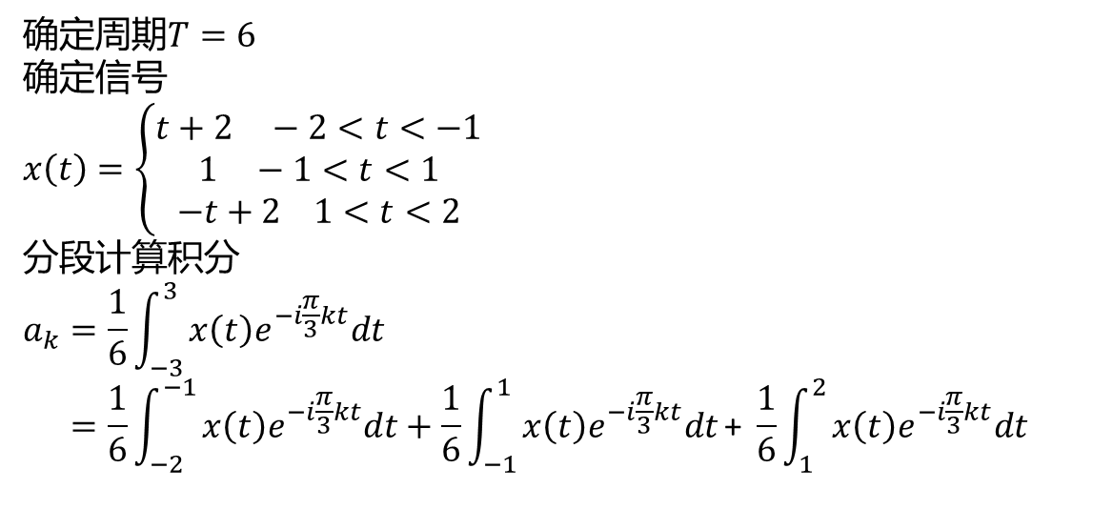
Problem 1
2
确定周期$T=6$
确定信号
$$x\left(t\right)=\left\{\begin{aligned}t+2 −2<t<−1 \\ 1 −1<t<1 \\ −t+2 1<t<2 \end{aligned}\right.$$
分段计算积分
$$a_{k}=\frac{1}{6}\int_{−3}^{3}{x\left(t\right)e^{−i\frac{π}{3}kt}dt} \\ =\frac{1}{6}\int_{−2}^{−1}{x\left(t\right)e^{−i\frac{π}{3}kt}dt}+\frac{1}{6}\int_{−1}^{1}{x\left(t\right)e^{−i\frac{π}{3}kt}dt}\text{+ }\frac{1}{6}\int_{1}^{2}{x\left(t\right)e^{−i\frac{π}{3}kt}dt}$$

Slide 8
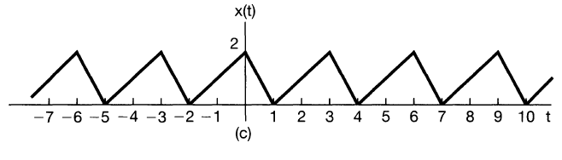
Problem 1
3
与2相同，按照步骤：
确定周期
确定信号
分段计算积分

Slide 9
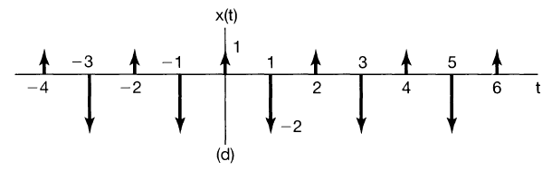
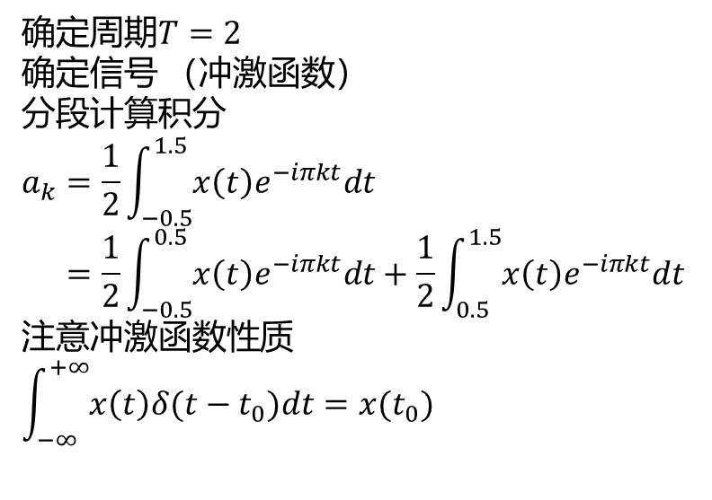
Problem 1
4
确定周期$T=2$
确定信号 （冲激函数）
分段计算积分
$$a_{k}=\frac{1}{2}\int_{−0.5}^{1.5}{x\left(t\right)e^{−iπkt}dt} \\ =\frac{1}{2}\int_{−0.5}^{0.5}{x\left(t\right)e^{−iπkt}dt}+\frac{1}{2}\int_{0.5}^{1.5}{x\left(t\right)e^{−iπkt}dt}$$
注意冲激函数性质
$$\int_{−∞}^{+∞}{x\left(t\right)δ(t−t_{0})dt}=x(t_{0})$$

Slide 10
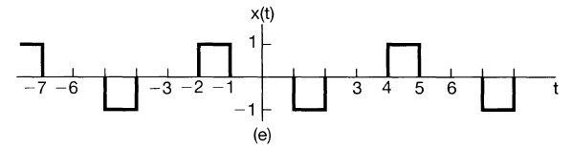
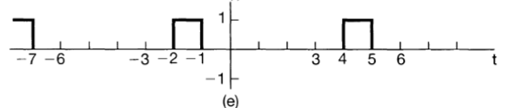
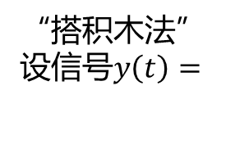
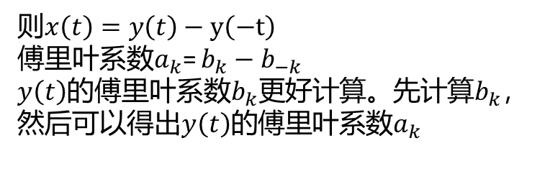
Problem 1
5
“搭积木法”
设信号$y\left(t\right)=$
则$x\left(t\right)=y\left(t\right)−y\left(−t\right)$
傅里叶系数$a_{k}$= $b_{k}−b_{−k}$
$y\left(t\right)$的傅里叶系数$b_{k}$更好计算。先计算$b_{k}$，
然后可以得出$y\left(t\right)$的傅里叶系数$a_{k}$

Slide 11
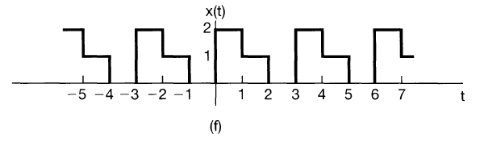
Problem 1
6
继续“搭积木法”

Slide 12

Problem 1
b
按照常规步骤计算积分

Slide 13
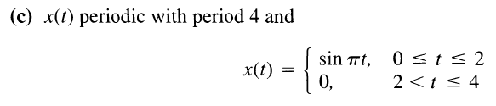
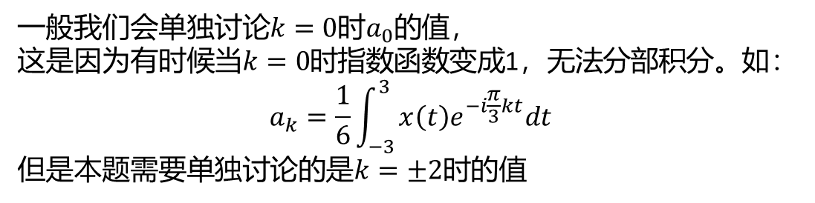
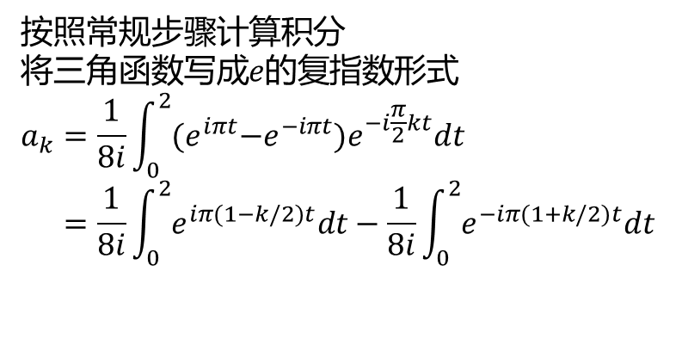
Problem 1
c
按照常规步骤计算积分
将三角函数写成$e$的复指数形式
$$a_{k}=\frac{1}{8i}\int_{0}^{2}{{(e}^{iπt}−e^{−iπt})e^{−i\frac{π}{2}kt}dt} \\ =\frac{1}{8i}\int_{0}^{2}{e^{iπ(1−k/2)t}dt}−\frac{1}{8i}\int_{0}^{2}{e^{−iπ(1+k/2)t}dt}$$
一般我们会单独讨论$k=0$时$a_{0}$的值，
这是因为有时候当$k=0$时指数函数变成1，无法分部积分。如：
$$a_{k}=\frac{1}{6}\int_{−3}^{3}{x\left(t\right)e^{−i\frac{π}{3}kt}dt}$$
但是本题需要单独讨论的是$k=±2$时的值

Slide 14
Problem 2
从傅里叶系数反推原函数
$$a_{k}=\frac{1}{T}\int_{T}{x\left(t\right)e^{−i\frac{2π}{T}kt}dt}$$
分析公式
$$x\left(t\right)=\sum_{k=−∞}^{+∞}{a_{k}e^{i\frac{2π}{T}kt}}$$
综合公式

Slide 15

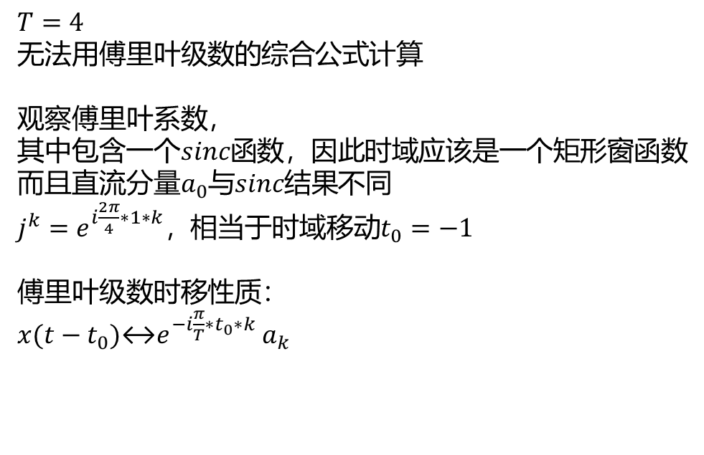
Problem 2
a
$$T=4$$
无法用傅里叶级数的综合公式计算
观察傅里叶系数，
其中包含一个$sinc$函数，因此时域应该是一个矩形窗函数
而且直流分量$a_{0}$与$sinc$结果不同
$j^{k}=e^{i\frac{2π}{4}∗1∗k}，$相当于时域移动$t_{0}=−1$
傅里叶级数时移性质：
$x(t−t_{0})$↔$e^{−i\frac{π}{T}∗t_{0}∗k}$ $a_{k}$

Slide 16
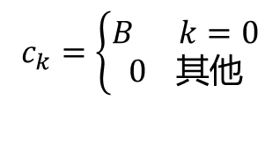
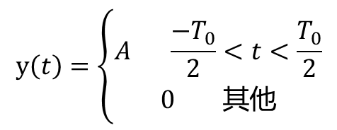


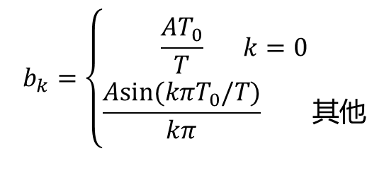
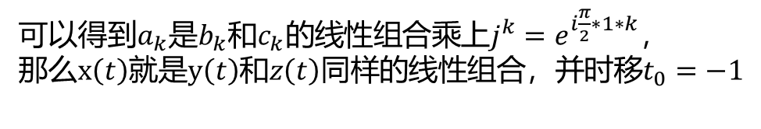

Problem 2
a
矩形窗函数$y\left(t\right)$
$$y\left(t\right)=\left\{\begin{aligned}A \frac{{−T}_{0}}{2}<t<\frac{T_{0}}{2} \\ 0 其他\end{aligned}\right.$$
$$b_{k}=\left\{\begin{aligned}\frac{AT_{0}}{T} k=0 \\ \frac{Asin⁡(kπT_{0}/T)}{kπ} 其他\end{aligned}\right.$$
↔
常数值函数$z\left(t\right)$
$$c_{k}=\left\{\begin{aligned}B k=0 \\ 0 其他\end{aligned}\right.$$
$$z\left(t\right)=B$$
↔
可以得到$a_{k}$是$b_{k}$和$c_{k}的$线性组合乘上$j^{k}=e^{i\frac{π}{2}∗1∗k}$，
那么$x\left(t\right)$就是$y\left(t\right)$和$z\left(t\right)同样的$线性组合，并时移$t_{0}=−1$

Slide 17

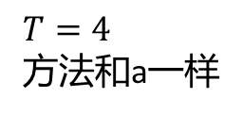
Problem 2
b
$$T=4$$
方法和a一样

Slide 18

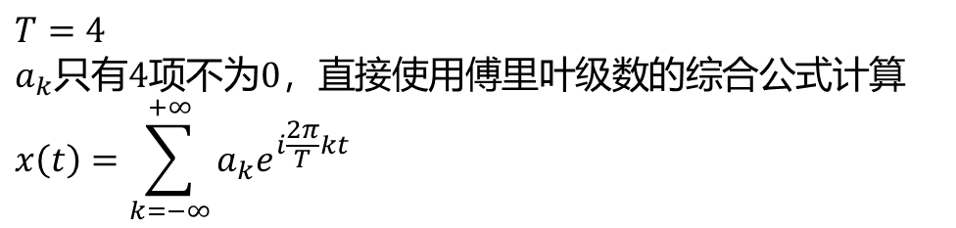
Problem 2
c
$$T=4$$
$a_{k}$只有4项不为0，直接使用傅里叶级数的综合公式计算
$$x\left(t\right)=\sum_{k=−∞}^{+∞}{a_{k}e^{i\frac{2π}{T}kt}}$$

Slide 19

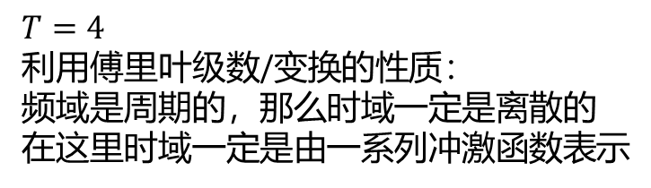
Problem 2
d
$$T=4$$
$利用$傅里叶级数/变换的性质：
频域是周期的，那么时域一定是离散的
在这里时域一定是由一系列冲激函数表示

Slide 20
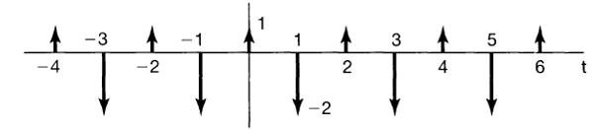
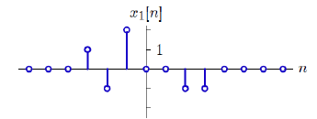
Problem 2
离散性：
离散时间序列，是离散的
连续时间函数，如果完全用冲激函数表示，那么也视为离散的
傅里叶级数是离散的
傅里叶变换，如果完全用冲激函数表示，那么也视为离散的
时域：
指离散时间信号和连续时间信号
频域：
指傅里叶变换，傅里叶级数（连续/离散时间的）
那么有结论：
如果时域是周期的，那么频域一定是离散的
（这句话等价于，如果频域不是离散的，那么时域一定不是周期的）

Slide 21
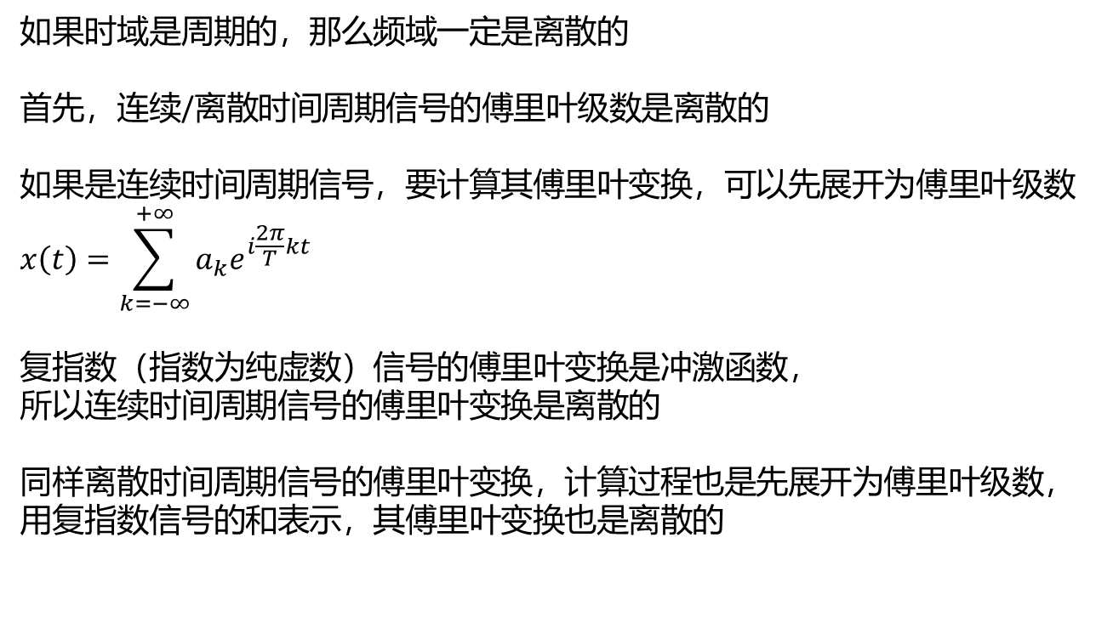
Problem 2
如果时域是周期的，那么频域一定是离散的
首先，连续/离散时间周期信号的傅里叶级数是离散的
如果是连续时间周期信号，要计算其傅里叶变换，可以先展开为傅里叶级数
$$x\left(t\right)=\sum_{k=−∞}^{+∞}{a_{k}e^{i\frac{2π}{T}kt}}$$
复指数（指数为纯虚数）信号的傅里叶变换是冲激函数，
所以连续时间周期信号的傅里叶变换是离散的
同样离散时间周期信号的傅里叶变换，计算过程也是先展开为傅里叶级数，
用复指数信号的和表示，其傅里叶变换也是离散的

Slide 22
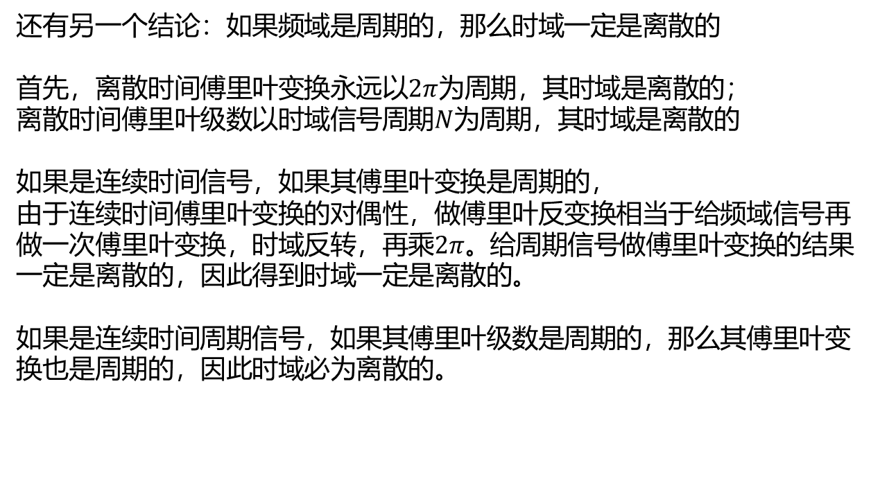
Problem 2
还有另一个结论：如果频域是周期的，那么时域一定是离散的
首先，离散时间傅里叶变换永远以$2π$为周期，其时域是离散的；
离散时间傅里叶级数以时域信号周期$N$为周期，其时域是离散的
如果是连续时间信号，如果其傅里叶变换是周期的，
由于连续时间傅里叶变换的对偶性，做傅里叶反变换相当于给频域信号再做一次傅里叶变换，时域反转，再乘$2π。$给周期信号做傅里叶变换的结果一定是离散的，因此得到时域一定是离散的。
如果是连续时间周期信号，如果其傅里叶级数是周期的，那么其傅里叶变换也是周期的，因此时域必为离散的。

Slide 23
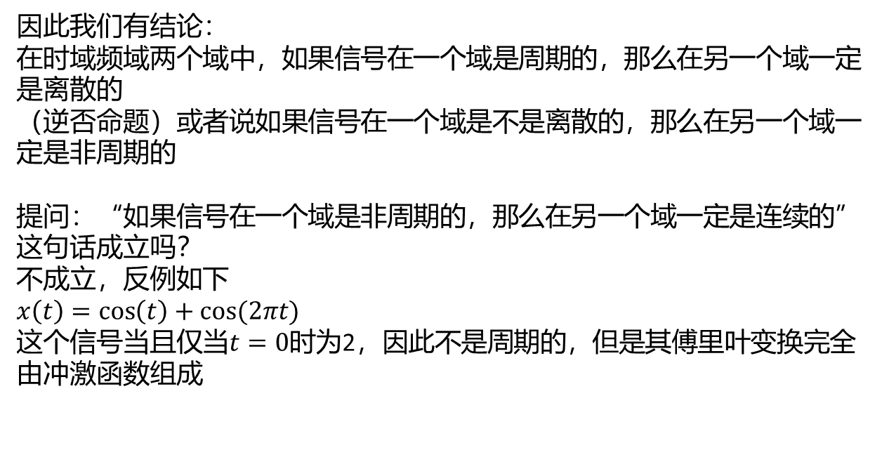
Problem 2
因此我们有结论：
在时域频域两个域中，如果信号在一个域是周期的，那么在另一个域一定是离散的
（逆否命题）或者说如果信号在一个域是不是离散的，那么在另一个域一定是非周期的
提问：“如果信号在一个域是非周期的，那么在另一个域一定是连续的”这句话成立吗？
不成立，反例如下
$$x\left(t\right)=\cos\left(t\right)+cos⁡(2πt)$$
这个信号当且仅当$t=0$时为2，因此不是周期的，但是其傅里叶变换完全由冲激函数组成

Slide 24
Problem 2
回到题目d
$$T=4$$
$利用$傅里叶级数/变换的性质：
频域是周期的，那么时域一定是离散的
在这里时域一定是由一系列冲激函数表示

Slide 25

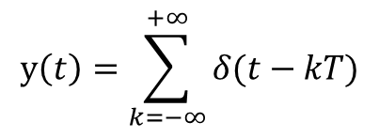
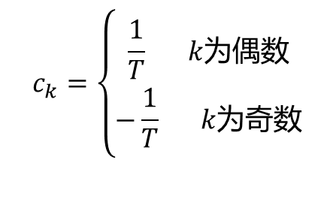
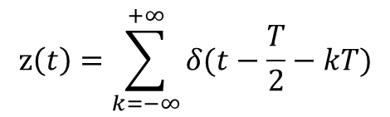

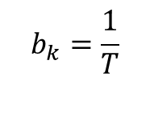
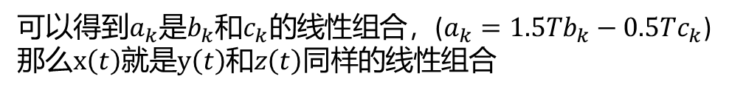
Problem 2
冲激函数$y\left(t\right)$
$$b_{k}=\frac{1}{T}$$
$$y\left(t\right)=\sum_{k=−∞}^{+∞}{δ(t−kT)}$$
↔
冲激函数$z\left(t\right)$
$$c_{k}=\left\{\begin{aligned}\frac{1}{T} k为偶数 \\ −\frac{1}{T} k为奇数\end{aligned}\right.$$
$$z\left(t\right)=\sum_{k=−∞}^{+∞}{δ(t−\frac{T}{2}−kT)}$$
↔
可以得到$a_{k}$是$b_{k}$和$c_{k}的$线性组合，($a_{k}={1.5Tb}_{k}−0.5Tc_{k}$)
那么$x\left(t\right)$就是$y\left(t\right)$和$z\left(t\right)同样的$线性组合

Slide 26
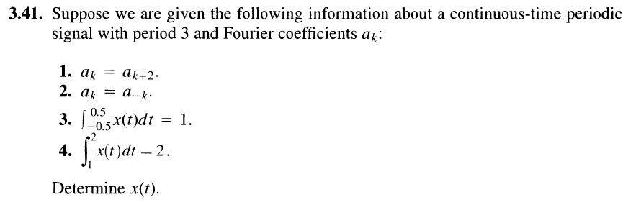
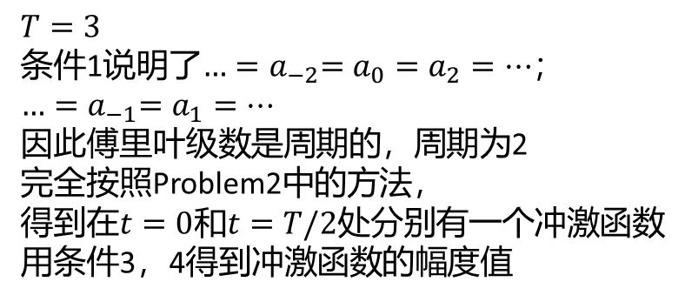
Problem 3
$$T=3$$
条件1说明了$…{=a}_{−2}=a_{0}=a_{2}=…$；
$$…{=a}_{−1}=a_{1}=…$$
因此傅里叶级数是周期的，周期为2
完全按照Problem2中的方法，
得到在$t=0$和$t=T/2处分别$有一个冲激函数
用条件3，4得到冲激函数的幅度值

Slide 27
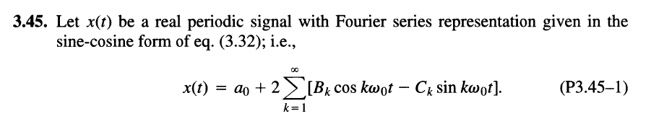
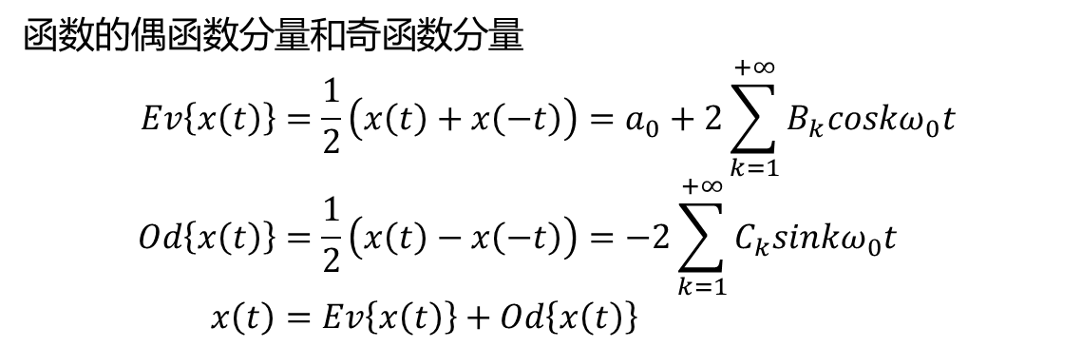
Problem 4
函数的偶函数分量和奇函数分量
$$Ev\left\{x\left(t\right)\right\}=\frac{1}{2}\left(x\left(t\right)+x\left(−t\right)\right)=a_{0}+2\sum_{k=1}^{+∞}{B_{k}coskω_{0}t} \\ Od\left\{x\left(t\right)\right\}=\frac{1}{2}\left(x\left(t\right)−x\left(−t\right)\right)=−2\sum_{k=1}^{+∞}{C_{k}sinkω_{0}t} \\ x\left(t\right)=Ev\left\{x\left(t\right)\right\}+Od\left\{x\left(t\right)\right\}$$

Slide 28
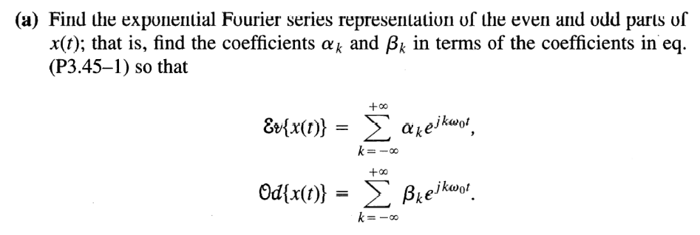
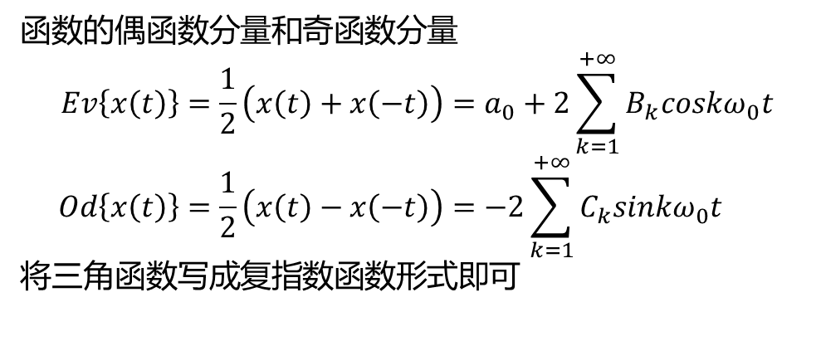
Problem 4
函数的偶函数分量和奇函数分量
$$Ev\left\{x\left(t\right)\right\}=\frac{1}{2}\left(x\left(t\right)+x\left(−t\right)\right)=a_{0}+2\sum_{k=1}^{+∞}{B_{k}coskω_{0}t} \\ Od\left\{x\left(t\right)\right\}=\frac{1}{2}\left(x\left(t\right)−x\left(−t\right)\right)=−2\sum_{k=1}^{+∞}{C_{k}sinkω_{0}t}$$
将三角函数写成复指数函数形式即可

Slide 29

Problem 4
偶函数的傅里叶系数是偶对称的，奇函数的傅里叶系数是奇对称的。
$$α_{k}=α_{−k}$$
$$β_{k}=−β_{−k}$$

Slide 30
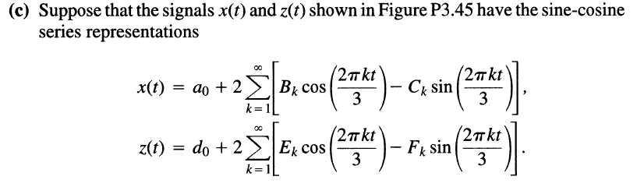
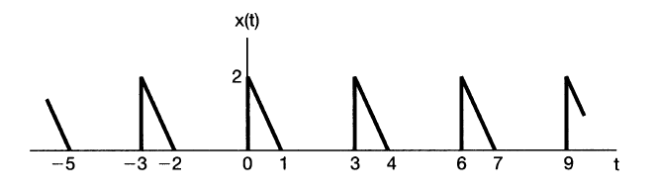
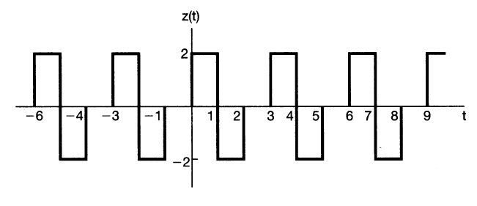
Problem 4

Slide 31
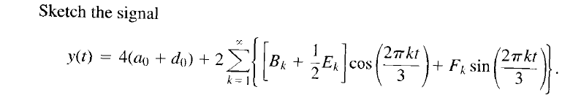
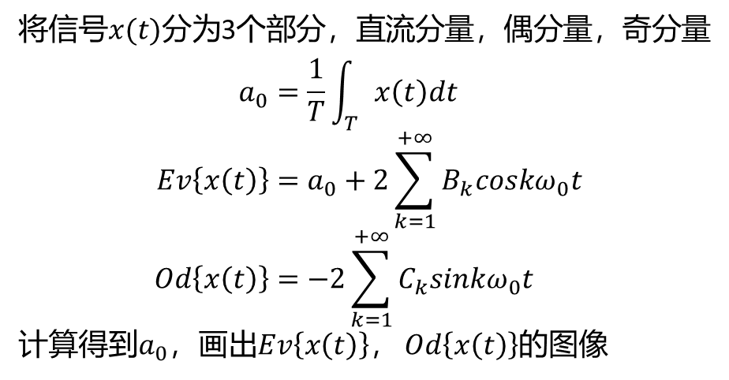
Problem 4
将信号$x(t)分为$3个部分，直流分量，偶分量，奇分量
$$a_{0}=\frac{1}{T}\int_{T}{x\left(t\right)dt} \\ Ev\left\{x\left(t\right)\right\}=a_{0}+2\sum_{k=1}^{+∞}{B_{k}coskω_{0}t} \\ Od\left\{x\left(t\right)\right\}=−2\sum_{k=1}^{+∞}{C_{k}sinkω_{0}t}$$
计算得到$a_{0}$，画出$Ev\left\{x\left(t\right)\right\}$， $Od\left\{x\left(t\right)\right\}$的图像

Slide 32
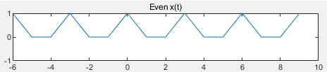
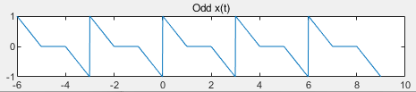
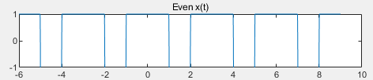




Problem 4
$$a_{0}=\frac{1}{3}$$
$$Ev\left\{x\left(t\right)\right\}=\frac{1}{2}\left(x\left(t\right)+x\left(−t\right)\right) \\ Od\left\{x\left(t\right)\right\}=\frac{1}{2}\left(x\left(t\right)−x\left(−t\right)\right)$$
同理计算出$z(t)$的3个部分
$$d_{0}=0$$

Slide 33

Problem 4
需要画出的图像是这6个部分的线性组合
$$y\left(t\right)=3a_{0}+\frac{7}{2}d_{0}+Ev\left\{x\left(t\right)\right\}+\frac{1}{2}∗Ev\left\{z\left(t\right)\right\}−Od\{z(t)\}$$

Slide 34

Problem 5
计算连续时间函数的傅里叶级数

Slide 35





Problem 5
$x_{1}(t)$和$x_{2}(t)$可用傅里叶级数公式计算积分
$x_{3}(t)=x_{1}(t)−x_{1}(t−2)$可采用“搭积木法”计算
$x_{4}(t)$是$x_{3}(t)$的积分，可用傅里叶级数的积分性质计算

Slide 36

Problem 5
$x_{4}(t)$是$x_{3}(t)$的积分，可用傅里叶级数的积分性质计算
注意这条性质仅当被积函数在一个区间内的积分为0时成立， $x_{3}(t)$符合这一条件
这是因为如果要求傅里叶级数，函数必须为周期函数。
而如果一个区间内的积分不为0，积分后的函数不可能是周期的。

Slide 37




Problem 6
$计算傅里叶$变换
$$X(iω)=\int_{−∞}^{+∞}{x\left(t\right)e^{−iωt}dt}$$
分析公式
$$x\left(t\right)=\frac{1}{2π}\int_{−∞}^{+∞}{X(iω)e^{iωt}dω}$$
综合公式

Slide 38


Problem 6
这题如果直接计算积分会比较麻烦
（来自同学的吐槽）

Slide 39

Problem 6
拆成两部分
$y\left(t\right)=e^{−|t|}，$计算积分可得
$$Y(iω)=\frac{2}{1+ω^{2}}$$
$$z\left(t\right)=\cos\left(2t\right)=\frac{1}{2}e^{i2t}+\frac{1}{2}e^{−i2t}$$
$$Z\left(iω\right)=πδ\left(ω+2\right)+πδ\left(ω−2\right)$$
由于时域相乘相当于频域卷积
$$X\left(iω\right)=\frac{1}{2π}Y\left(iω\right)∗Z(iω)$$
得到
$X\left(iω\right)=$ $\frac{1}{1+{(ω+2)}^{2}}$+ $\frac{1}{1+{(ω−2)}^{2}}$

Slide 40


Problem 6
这个函数形状很奇怪，类似$sinc$函数
进行变形
$$x\left(t\right)=\frac{\sin\left(2πt\right)}{π\left(t−1\right)}=\frac{\sin\left(2π(t−1)\right)}{π\left(t−1\right)}$$
设
$$y\left(t\right)=\frac{\sin\left(2πt\right)}{πt}$$
求出$y\left(t\right)的$傅里叶变换，然后应用时移性质就可以得到$x\left(t\right)$的傅里叶变换
$y\left(t\right)的$傅里叶变换应该是个矩形函数，可以设矩形窗长为$ω_{0}$，窗高为$A$，
进行傅里叶反变换，得到的结果与$y\left(t\right)$比较，求出待定系数。

Slide 41


Problem 6
这题直接计算积分比较麻烦，需要多次分部积分
$$X(iω)=\int_{0}^{1}{t^{2}e^{−iωt}dt}$$
可以先计算
$$y\left(t\right)=\left\{\begin{aligned}1 0<t<1 \\ 0 其他\end{aligned}\right.$$
的傅里叶变换$Y(iω)$
然后应用两次傅里叶变换的频域求导性质
$$tx\left(t\right)↔i∗\frac{d}{dω}Y(iω)$$

Slide 42



Problem 6
直接计算积分
即可
$$X(iω)=\int_{−1}^{1}{x\left(t\right)e^{−iωt}dt}$$

Slide 43


Slide 44


Problem 7
这题练习的是卷积的基本性质
$$y_{1}\left(t\right)=\int_{−∞}^{+∞}{x_{1}\left(τ\right)h\left(t−τ\right)dτ}$$
$$y_{1}\left(5\right)=\int_{5−T}^{5}{x_{1}\left(τ\right)h\left(5−τ\right)dτ}$$
$$y_{1}\left(5\right)=A\int_{5−T}^{5}{x_{1}\left(τ\right)dτ}=0$$
观察$x_{1}\left(t\right)的$面积积分，当$t$从1到5积分时，
积分结果为0
因此$T=4$

Slide 45


Problem 7
这题练习的是卷积的基本性质
$$y_{2}\left(t\right)=\int_{−∞}^{+∞}{x_{2}\left(τ\right)h\left(t−τ\right)dτ}$$
$$y_{2}\left(9\right)=\int_{5}^{9}{x_{2}\left(τ\right)h\left(9−τ\right)dτ}$$
$$y_{2}\left(9\right)=A\int_{5}^{9}{sin\frac{πt}{3}dτ}=9$$
计算得$A=2π$

Slide 46

Problem 7
计算$x_{2}\left(t\right)的$输出$y_{2}\left(t\right)$
$$y_{2}\left(t\right)=\int_{−∞}^{+∞}{x_{2}\left(τ\right)h\left(t−τ\right)dτ}$$
当$t<0$时输出为0
当$0≤t<4$时输出为
$$y_{2}\left(9\right)=2π\int_{0}^{t}{x_{2}\left(τ\right)dτ}$$
当$t≥4$时输出为
$$y_{2}\left(9\right)=2π\int_{t−4}^{t}{x_{2}\left(τ\right)dτ}$$

Slide 47
Review

Slide 48
End

